Slide 1
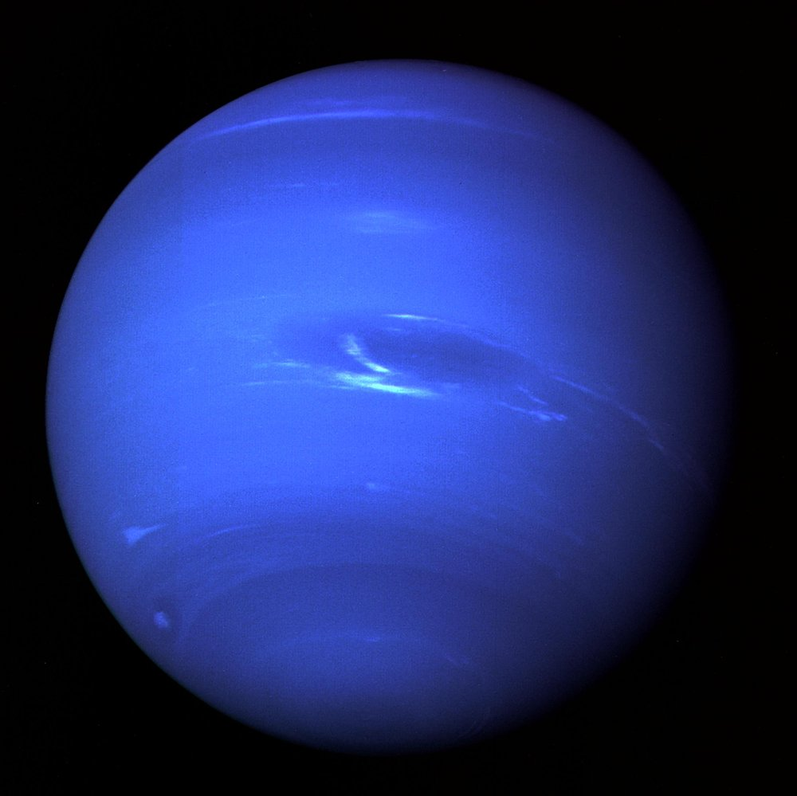
স্বাগতম

Slide 2
বিষয় পরিচিতি
বিষয়ঃ রসায়ন বিজ্ঞান
শ্রেণীঃ ৯ম
শিরোনামঃ পদার্থের অবস্থা
পাঠঃ ০১
সময়ঃ ৫০ মিনিট

Slide 3
শিখন ফল
পদার্থ কী বলতে পারবে।
পদার্থের গঠন ব্যাখ্যা করতে পারবে।
পদার্থের অবস্থা ব্যাখ্যা করতে পারবে।

Slide 4
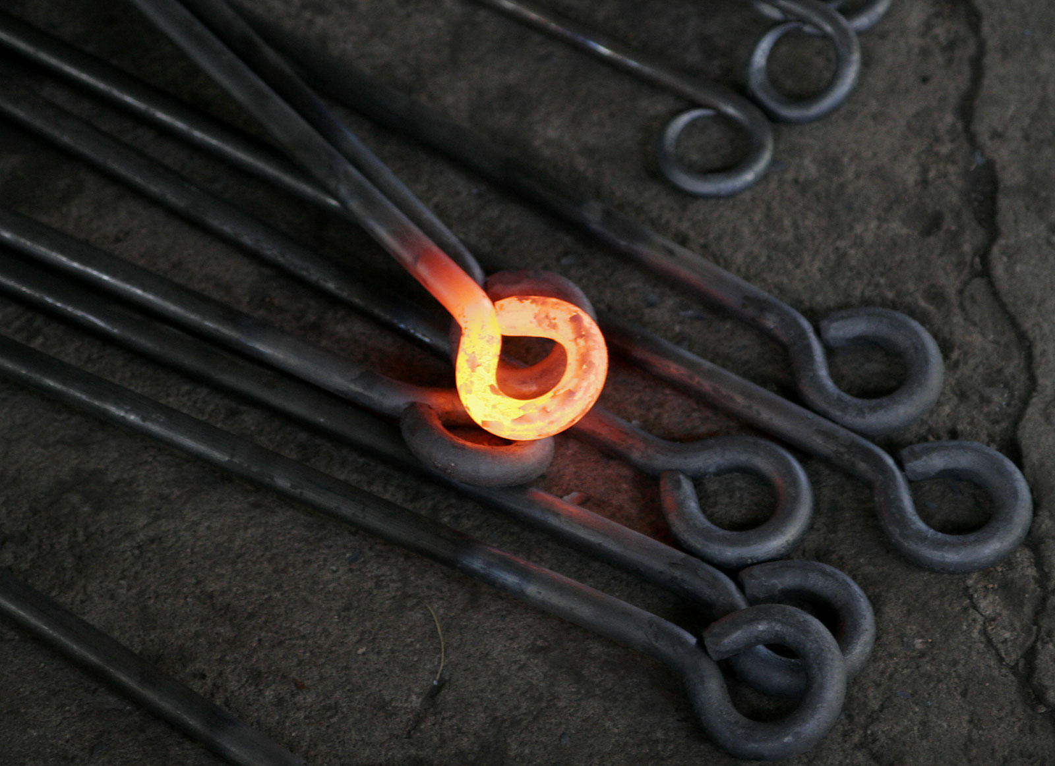
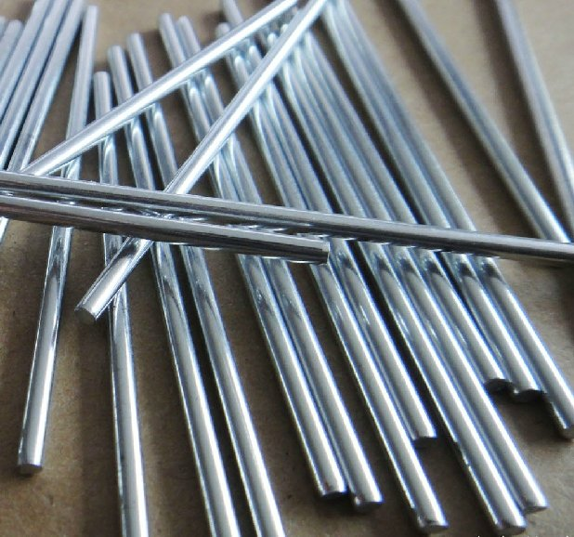
চিত্রটি ভালভাবে লক্ষ করো
পদার্থ
লোহার দন্ড
ধাতব দন্ড

Slide 5

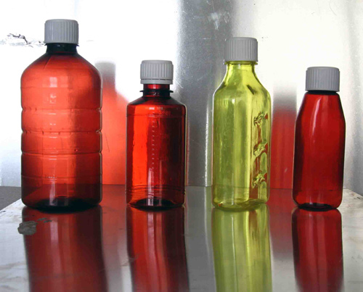
নিচের চিত্রটি ভালভাবে লক্ষ করো
মধু
ঔষধ
পদার্থ

Slide 6
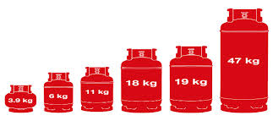

নিচের চিত্রটি ভালভাবে লক্ষ করো
পদার্থ

Slide 7

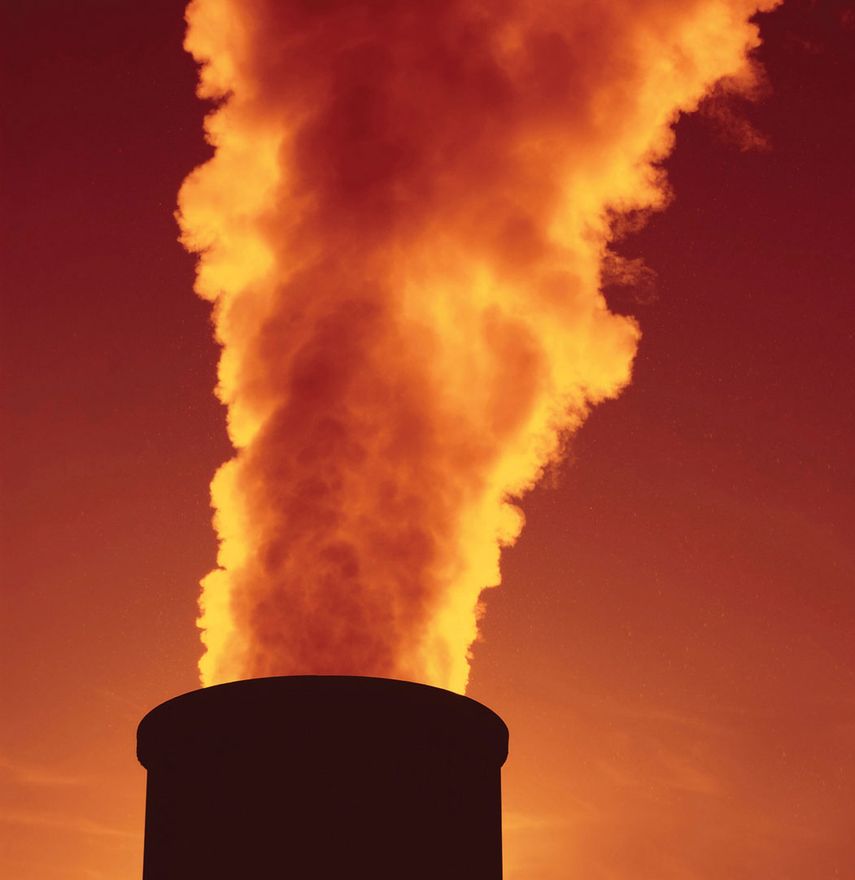
নিচের চিত্রটি ভালভাবে লক্ষ করো
পদার্থ

Slide 8
1। পদার্থ কাকে বলে?
2।পদার্থ কয়টি অবস্থায় থাকতে পারে?
3। ৫টি পদার্থের নাম কী কী?

Slide 9
উত্তরঃ যার ভর আছে,জায়গা দখল করে এবং জড়তা আছে তাই পদার্থ।
উত্তরঃ পদার্থ ৩টি অবস্থায় থাকতে পারে ।
উত্তরঃ মাটি,পানি, দুধ,খাবার লবণ,মানুষ ।

Slide 10
পদার্থের অবস্থা

Slide 11
পাঠ উপস্থাপন
১। পদার্থ কাকে বলে?
উত্তরঃ যার ভর আছে,জায়গা দখল করে এবং জড়তা আছে তাকে পদার্থ বলে
২। পদার্থ কয়টি অবস্থায় থাকতে পারে?
উত্তরঃ ৩টি অবস্থায় থাকতে পারে।
৩। পদার্থের অবস্থার পরিবর্তন ঘটে কেন?
উত্তরঃ পদার্থের মধ্যে অণুগুলোর দূরত্বের জন্য।

Slide 12
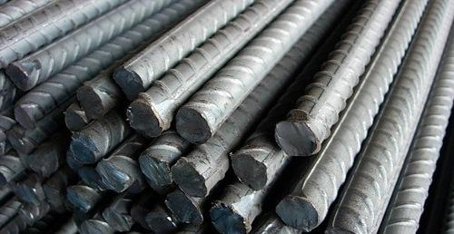
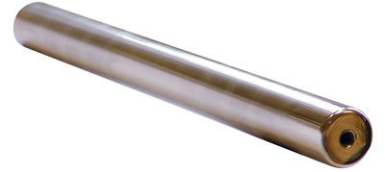
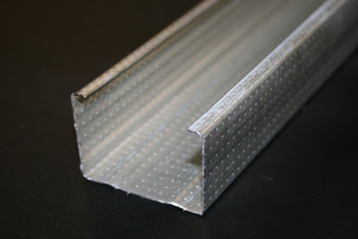
চিত্র ভালভাবে লক্ষ করো
কঠিন অবস্থা
কঠিন পদার্থ

Slide 13

চিত্র ভালভাবে লক্ষ করো
তরল অবস্থা
তরল পদার্থ

Slide 14

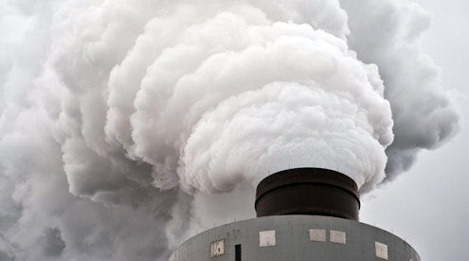
চিত্র ভালভাবে লক্ষ করো
গ্যাসীয় অবস্থা

Slide 15
একক কাজ
কঠিন,তরল ও বায়বীয় পদার্থ কাকে বলে?

Slide 16
দলগত কাজ
পর্যবেক্ষণের ও পরীক্ষণের মাধ্যমে উপরের কোন বৈশিষ্ট্য সমূহ নির্ধারণ করতে পারলে কোনগুলো পারলে না তা ব্যাখ্যা কর।

Slide 17
পদার্থের ৩টি অবস্থার কারণ কী?
তরল পদার্থের ৪টি ধর্ম লেখ।
কঠিন পদার্থের ৪টি ধর্ম লেখ।
গ্যাসীয় পদার্থের পদার্থের ৪টি ধর্ম লেখ।

Slide 18
বাড়ির কাজ
তোমার দেখা ১০টি কঠিন,তরল ও গ্যাসীয় পদার্থের তালিকা তৈরি করবে।

